Slide 1
Лабораторная работа № 2
ОПРЕДЕЛЕНИЕ ПОКАЗАТЕЛЕЙ
ДЕФОРМИРУЕМОСТИ ГРУНТА
МЕТОДОМ КОМПРЕССИИ В
ОДОМЕТРЕ

Slide 2
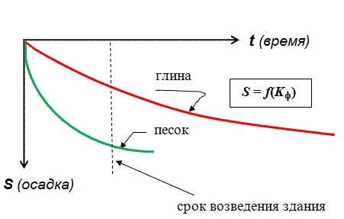
Компрессией называется одноосное сжатие образца вертикальной нагрузкой при условии отсутствия его бокового расширения.
Деформация уплотнения происходит вследствие уменьшения объема пор грунта за счет более компактного размещения частиц при приложении сжимающих усилий, возникновения взаимных микро-сдвигов частиц, уменьшения толщины водно-коллоидных пленок и сопровождается отжатием воды из пор грунта.
Процесс уплотнения грунтов завершается не сразу после приложения нагрузки, а составляет некоторый отрезок времени, называемый временем стабилизации деформации.
Чем меньше размеры пор грунта, тем медленнее происходит стабилизация.
Рис. 2.1. График развития осадки сооружения во
времени.
На представленном графике видно, что за период возведения здания осадка сооружения на песчаном основании, практически стабилизировалась. Осадка же здания на глинистом грунте может продолжаться довольно длительно и после срока возведения сооружения (десятки лет).

Slide 3

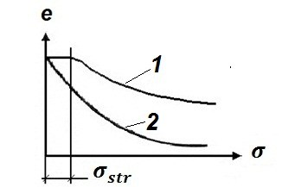
В Механике грунтов принято характеризовать деформируемость грунтов зависимостью между коэффициентом пористости е и напряжением . Зависимость называется компрессионной и устанавливается экспериментально в специальном приборе – одометре (компрессионном приборе).
Форма компрессионной кривой
определяется наличием или отсутствием
структурной прочности, обусловленной
связями между частицами грунта и
придающие скелету грунта способность
выдерживать некоторую нагрузку до начала
разрушения его каркаса.
При разрушении природной структуры
грунта происходит разрушение связей
между частицами скелета.
Даже если начальная плотность грунта нарушенной структуры будет такая же, как грунта ненарушенной структуры, то его уплотнение все равно начнется при самых малых нагрузках и сжимаемость будет значительно больше (кривая 2).
Рис. 2.2. Компрессионные кривые.
1- грунта ненарушенной структуры;
2- грунта нарушенной структуры

Slide 4
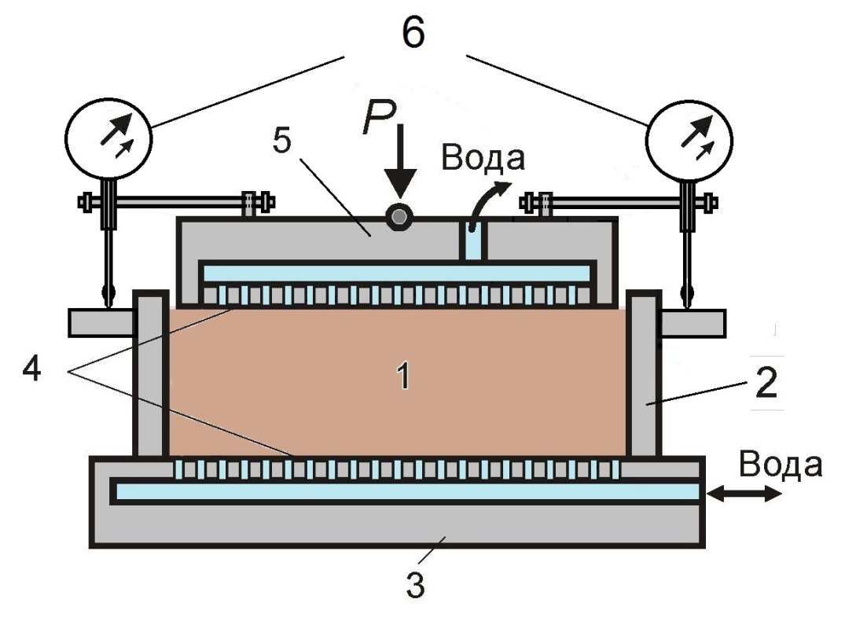
Испытание грунтов в одометре (компрессионном приборе)
Исходные данные для испытания
Площадь поперечного сечения образца
А= 60 cм2
- Высота образца h0=25 мм
Начальный коэффициент пористости
е0= (задается)
Отношение плеч рычага 1:10
Цена деления индикатора часового типа
ИЧ-10 - 0,01 мм
Для испытаний грунт помещается в кольцо одометра.
Режим компрессионных испытаний,
то есть величина и количество ступеней давления определяется задачами расчетов по конкретному проекту.
В лабораторной работе приняты следующие ступени давлений:
50, 100, 200 кПа.
Осадка штампа фиксируется двумя индикаторами часового типа (правым и левым). Для устранения влияния перекоса на результаты опыта по двум отсчетам берется среднее арифметическое.
Рис. 2.3. Схема одометра.
1 – образец грунта;
2 – металлическое кольцо;
3 – днище прибора;
4 – перфорированные вкладыши для оттока
поровой воды;
5 – штамп для передачи вертикальной нагрузки;
6 – индикаторы часового типа для измерения
вертикальных перемещений (осадки).

Slide 5
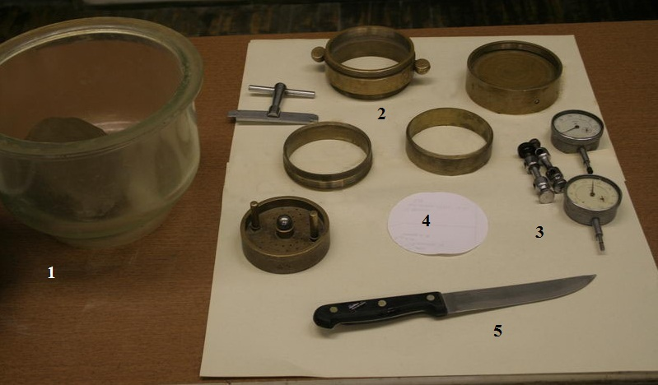
Оборудование
1. Образец грунта ненарушенной структуры. 2. Детали одометра.
3. Индикаторы часового типа с держателями. 4. Бумажные фильтры.
5. Нож для подготовки образца грунта к испытаниям.

Slide 6
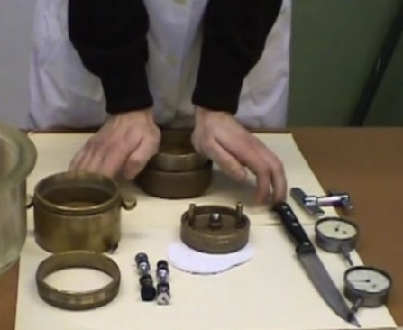
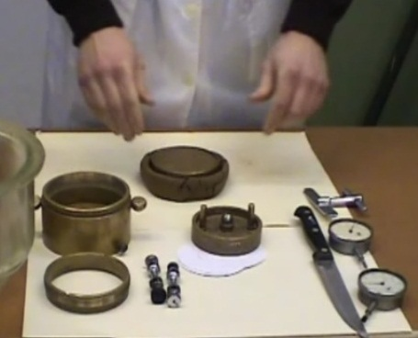
Подготовка образца грунта к испытаниям
В монолит грунта осторожно задавливается кольцо одометра.
1.
2.

Slide 7
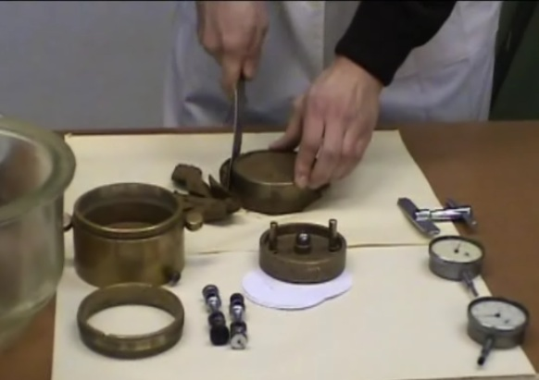
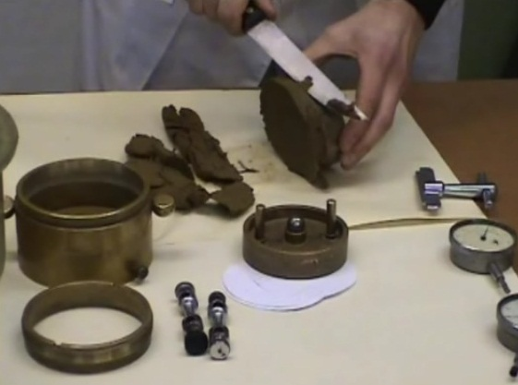
Подготовка образца грунта к испытаниям
После задавливания кольцо с грунтом отделяется от монолита с помощью ножа (прямой частью лезвия срезаются излишки грунта, выступающие из кольца сверху и снизу).
3.
4.

Slide 8
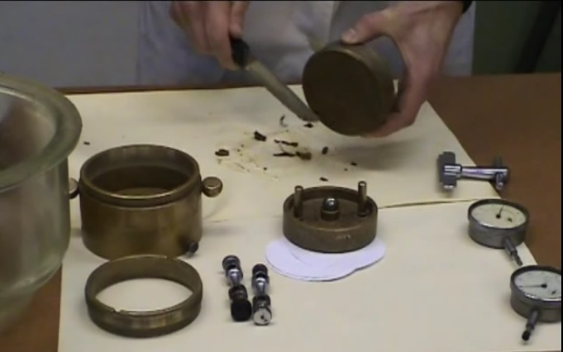
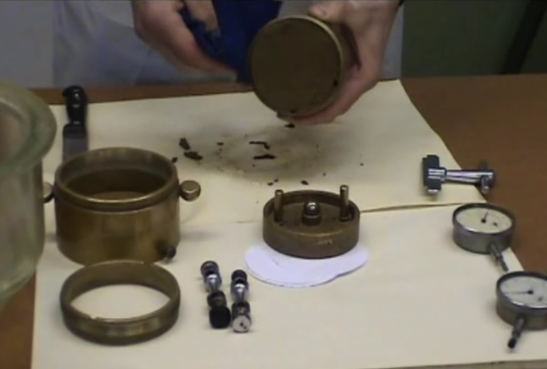
Подготовка образца грунта к испытаниям
Боковая поверхность кольца тщательно очищается от остатков грунта для того, чтобы кольцо с грунтом поместилось в корпус прибора.
5.
6.

Slide 9
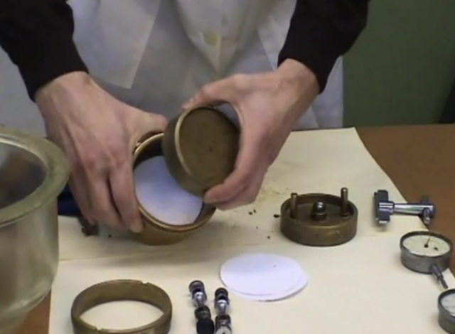
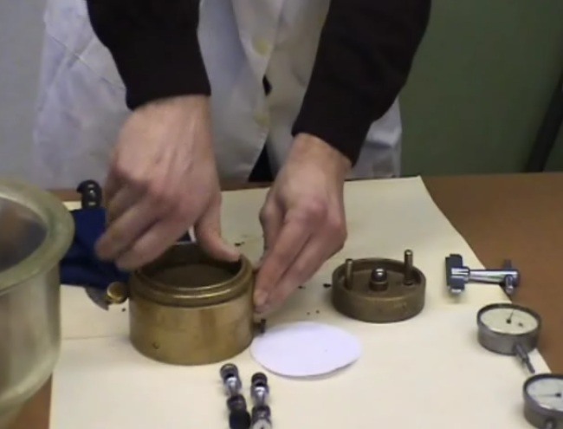
Подготовка одометра к испытаниям
Заправленное грунтом кольцо одометра, помещается в корпус прибора. Предварительно на верхнюю и нижнюю поверхность грунта накладываются бумажные фильтры.
7.
8.

Slide 10
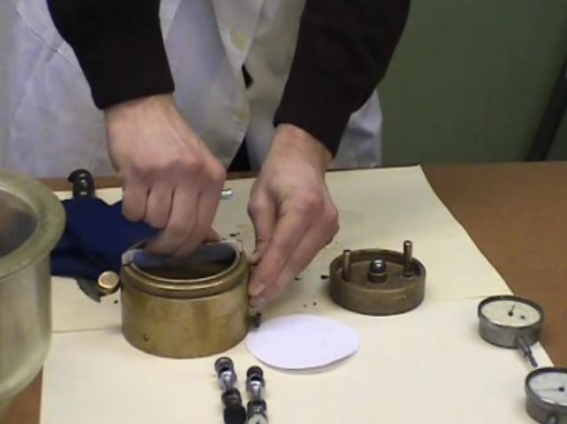
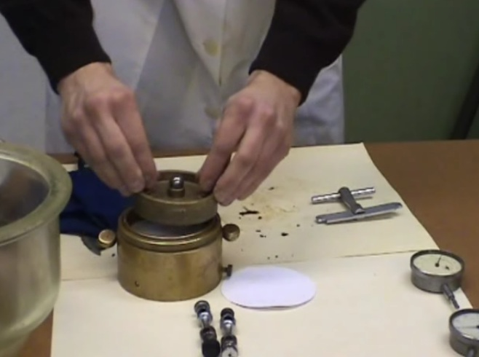
Подготовка одометра к испытаниям
9. Верхнее направляющее кольцо прибора завинчивается в корпус прибора специальным ключом.
10. Устанавливается штамп для передачи вертикальной нагрузки.

Slide 11
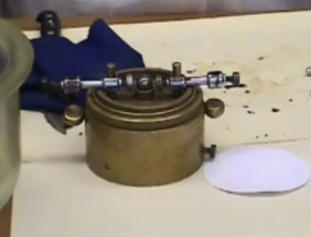
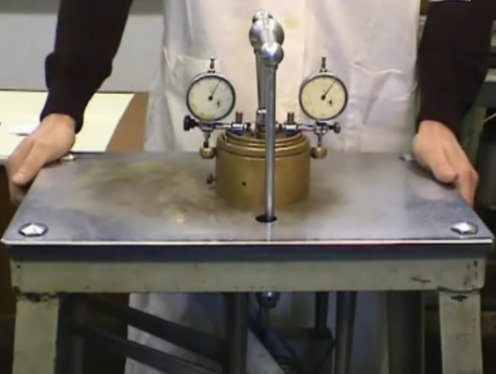
Подготовка одометра к испытаниям
Подготовленный к испытаниям одометр с грунтом установленный на станину, имеющую рычажные устройства для создания вертикальной нагрузки, и закрепленными на нем с помощью держателей индикаторами часового типа, называется компрессионным прибором.
12.
11.

Slide 12
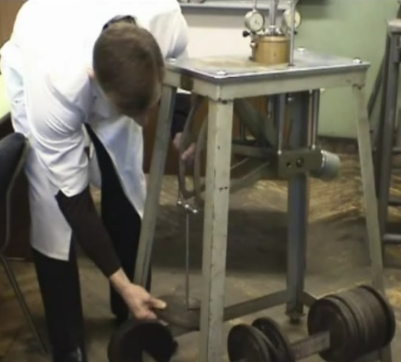
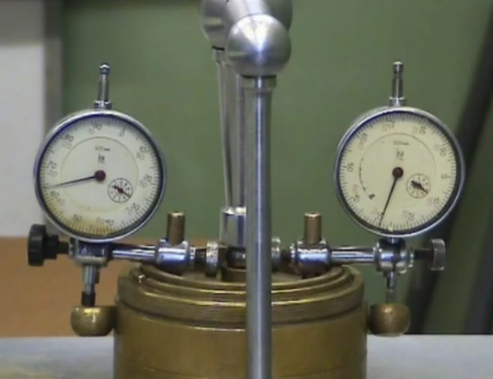
Проведение компрессионных испытаний
13. Нагружение образца грунта ступенями нагрузки. 1-я ступень нагружения:
вес гири 30 н (3 кг) создает в образце грунта вертикальные сжимающие напряжения 50 кПа.
14. Выдерживание до условной стабилизации осадки. Измерение осадки штампа по показаниям индикаторов часового типа через 1, 2 и 4 мин. после начала нагружения.

Slide 13
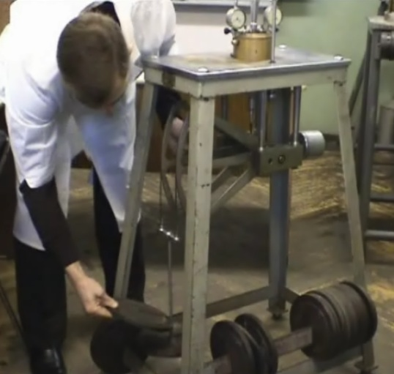
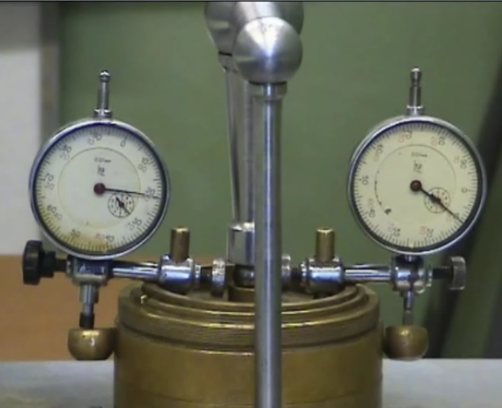
Проведение компрессионных испытаний
15. Нагружение образца грунта ступенями нагрузки. 2-я ступень нагружения:
вес гири 60 н (6 кг) создает в образце грунта вертикальные сжимающие напряжения 100 кПа.
16. Выдерживание до условной стабилизации осадки. Измерение осадки штампа по показаниям индикаторов часового типа через 1, 2 и 4 мин. после начала нагружения.

Slide 14
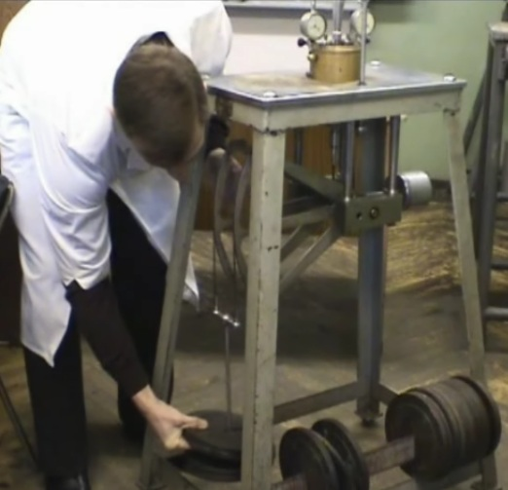
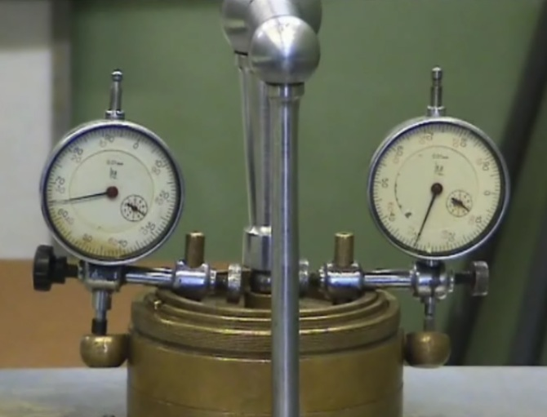
Проведение компрессионных испытаний
17. Нагружение образца грунта ступенями нагрузки. 3-я ступень нагружения:
вес гири 120 н (12 кг) создает в образце грунта вертикальные сжимающие напряжения 200 кПа.
18. Выдерживание до условной стабилизации осадки. Измерение осадки штампа по показаниям индикаторов часового типа через 1, 2 и 4 мин. после начала нагружения.

Slide 15
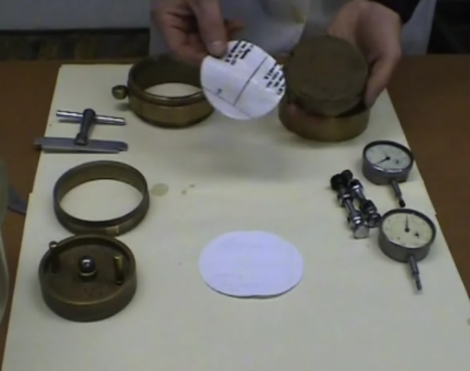
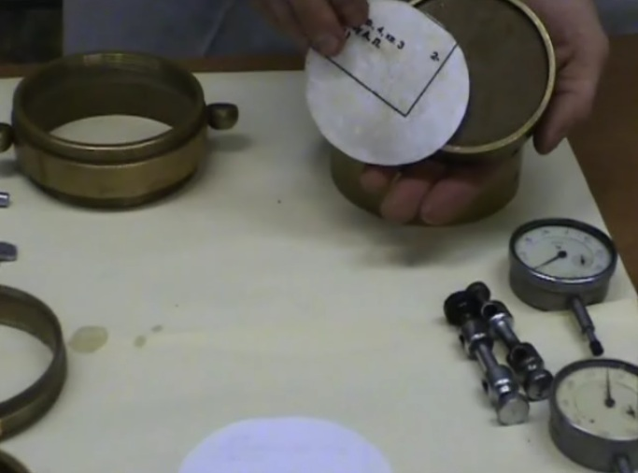
Разборка прибора после испытаний
19. В процессе компрессионного уплотнения грунта происходит отжатие воды из пор грунта.
20. Вода, отжатая при компрессионном сжатии образца грунта, впитывается бумажные фильтрами.

Slide 16
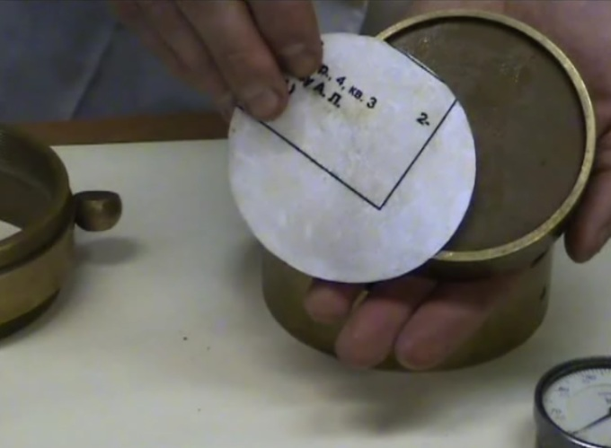
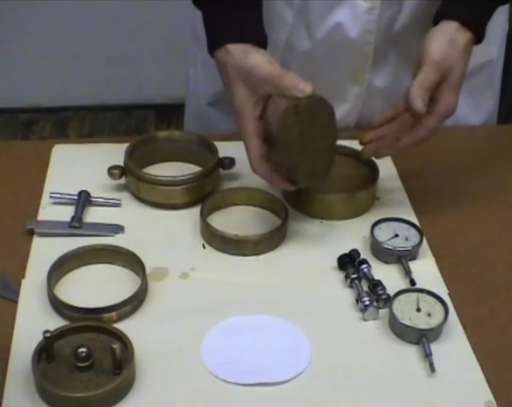
Разборка прибора после испытаний
22. Образец грунта, освобожденный из кольца одометра после компрессионных испытаний.
21. На фотографии видно, что в результате уплотнения грунта уменьшилась высота образца грунта.

Slide 17
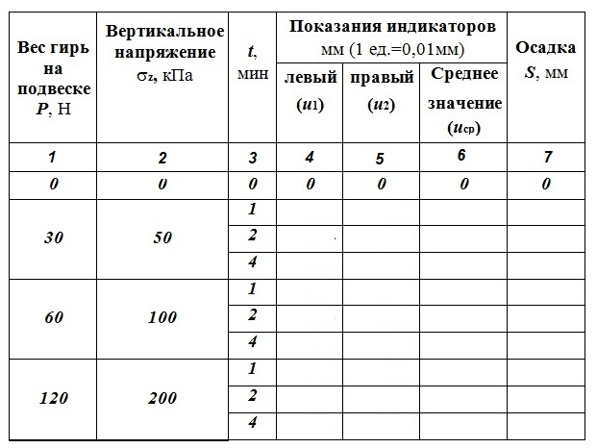
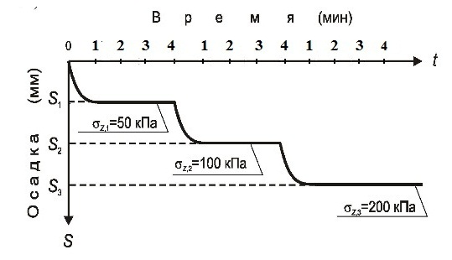
Обработка результатов испытаний
Определение осадки образца
Таблица 1.
Построение графика зависимости осадки от времени при компрессионных испытаниях.
Обозначения:
t – время отсчета, считая от момента приложения очередной ступени нагрузки;
Si=uсрi-ucp(p=0) – среднее значение показания индикаторов в начале опыта;
если индикаторы выведены на “ноль” в начале опыта, то ucp(p=0)=0, а Si=ucp.
Рис. 2.4. График зависимости осадки от времени при компрессионном испытании.

Slide 18
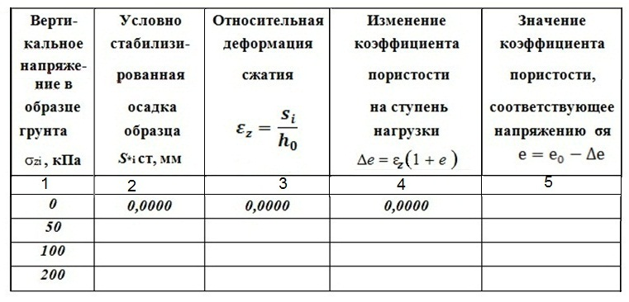
Определение коэффициента пористости, соответствующего различным ступеням нагружения.
Таблица 2.
S * - стабилизированная осадка, соответствующая условному времени стабилизации 4 мин. (табл. 1).
е0 - начальный коэффициент пористости (задается преподавателем).
По результатам вычислений таблицы 2 строится компрессионная кривая - зависимость изменения коэффициента пористости от нормального напряжения.

Slide 19
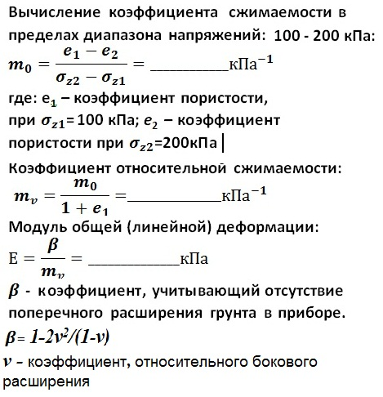
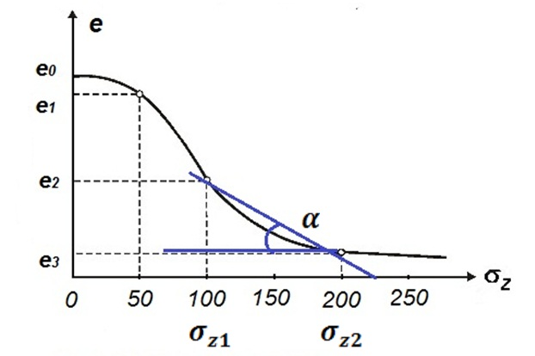
Построение компрессионной кривой и определение показателей деформируемости грунта
Принцип линейной деформируемости. При небольших изменениях давлений (0,3-0,5 МПа) можно рассматривать грунты как линейно деформируемые тела, т.е. компрессионная кривая близка к секущей прямой:
Рис. 2.5. Компрессионная кривая.

Slide 20
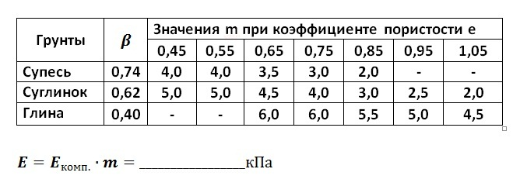
При расчетах осадки полученный компрессионный модуль следует корректировать по испытаниям того же грунта в полевых условиях штампом.
Для четвертичных супесей, суглинков и глин корректирующие коэффициенты m можно принять по табл. 2.1. При этом значение модуля необходимо определять в интервале давлений z = 100…200кПа
Таблица 2.1.
Показатели деформируемости определяются в соответствии с ГОСТ 5180-84. Показатели деформируемости грунта необходимо знать для расчета осадки фундаментов.
Изучение сжимаемости (деформируемости) грунтов позволяет установить закономерности и количественные показатели, необходимые для прогноза осадки зданий и сооружений.

Slide 21
Контрольные вопросы.
Что такое компрессионное сжатие? Дать определение компрессии.
Какой конструктивный элемент одометра обеспечивает свободный отток воды при сжатии насыщенного водой образца грунта?
Как производится нагружение образца грунта в одометре и измерение его деформаций?
Для какой цели строится график зависимости осадки штампа от времени?
Какой график показывает компрессионную зависимость (начертите)?
При каком условии зависимость между напряжениями и деформациями можно считать линейной?
Какие характеристики (параметры деформируемости) можно определить по компрессионной кривой?
В каких расчетах используется модуль общей линейной деформации?

